Slide 1
Kelompok 2
Anggota :
Anggie Febriansyah 18.11.0002
Lutfia Septiani 18.11.0025
Safangat Tirto Jaya S 18.11.0278

Slide 2
Sistem Operasi Bilangan dan Pengkodean

Slide 3
A. Sistem Operasi Bilangan
Sistem bilangan (number system) adalah suatu cara untuk mewakili besaran dari suatu item fisik. Bilangan desimal merupakan sistem yang telah banyak dipakai oleh manusia dalam berhitung. Menggunakan sepuluh macam simbol untuk mewakili suatu besaran. Namun komputer hanya dapat membaca bilangan biner dengan dua macam simbol 0 dan 1. Selain bilangan desimal dan biner sitem bilangan ini ada 4 macam sistem bilangan dua jenis sitem bilangan yang lainnya ada Oktal dan Hexadesimal.

Slide 4
TEORI BILANGAN

Slide 5
1. Bilangan Desimal (basis 10)
Sistem bilangan desimal merupakan suatu bilangan yang menggunakan sepuluh macam simbol yaitu 0,1,2,3,4,5,6,7,8, dan 9. Pada sistem ini memakai basis 10. Berapapun bilangan yang ingin dinyatakan, hanya digunakan kombinasi kesepuluh angka tersebut untuk merepresentasikannya. Sebagai contoh, pada bilangan desimal 4 digit, digit paling kanan mempunyai faktor 10⁰ dan digit paling kiri memiliki faktor 10³.

Slide 6
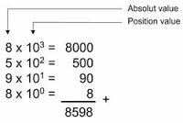
Dalam gambar disamping disebutkan Absolut Value dan Position Value. Setiap simbol dalam sistem bilangan desimal memiliki Absolut Value dan Position Value
. Absolut value adalah Nilai Mutlak dari masing-masing digit bilangan. Sedangkan Position Value adalah Nilai Penimbang atau bobot dari masing-masing digit bilangan tergantung dari letak posisinya yaitu bernilai basis di pangkatkan dengan urutan posisinya.

Slide 7
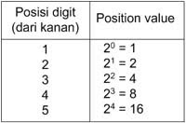
2. Bilangan Biner (basis 2)
Sistem bilangan biner merupakan suatu bilangan yang menggunakan dua macam simbol yaitu 0 dan 1. Pada sistem ini memakai basis 2. Berikut dibawah ini akan saya jelaskan cara pengoperasian aritmatika pada bilangan biner.
Position Value dalam sistem Bilangan Biner merupakan perpangkatan dari nilai 2 (basis), seperti pada tabel berikut ini :

Slide 8
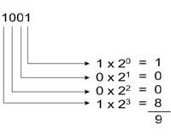
Contoh bilangan 1001 (Di konversi ke sistem bilangan desimal) menjadi sebagai berikut :

Slide 9
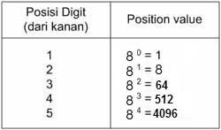
3. Bilangan Oktal (basis 8)
Sistem bilangan oktal merupakan suatu bilangan yang menggunakan 8 macam simbol yaitu 0,1,2,3,4,5,6, dan 7. Pada sistem ini memakai basis 8. Posisi nilai sistem bilangan oktal adalah perpangkatan dari nilai 8. Di bawah ini saya akan menjelaskan langkah-langkah pada operasi aritmatika pada bilangan oktal.
Position Value dalam Sistem Bilangan Oktal merupakan perpangkatan dari nilai 8 (basis), seperti pada tabel berikut ini :

Slide 10
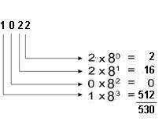
Contoh Oktal 1024, Ini dapat di artikan (Di konversikan ke sistem bilangan desimal) menjadi sebagai berikut :

Slide 11
4. Bilangan Hexadesimal (16)
Sistem bilangan hexadesimal merupakan suatu bilangan yang menggunakan 16 macam simbol yaitu 0,1,2,3,4,5,6,7,8,9,10,11,12,13,14,15, dan 16. Pada sistem ini memakai basis 16. Saya sudah jelaskan diatas pada aturan sistem bilangan oke saya akan jelaskan ulang dalam aturan bilangan hexadesimal nah dalam bilangan hexadesimal berlaku aturan yang wajib anda ketahui dari angka 10-15 bisa diganti memakai huruf, yaitu 10 = A, 11 = B, 12 = C, 13 = D, 14 = E, 15 = F jadi jika ada bilangan yang menggunakan bilangan hexadesimal maka berlaku aturan tersebut.

Slide 12
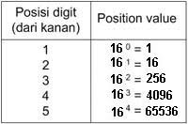
Position Value dalam Sistem Bilangan Hexadesimal merupakan perpangkatan dari nilai 16 (basis), seperti pada tabel berikut ini :

Slide 13
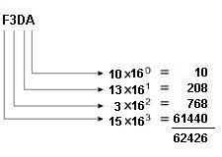
Contoh Hexadesimal F3D4, Ini dapat di artikan (Di konversikan ke sistem bilangan desimal) menjadi sebagai berikut :

Slide 14
Konversi Bilangan

Slide 15
1. Biner
a. Biner ke Desimal
Cara mengubah bilangan Biner menjadi bilangan Desimal dengan mengalikan 2^{n} dimana n merupakan posisi bilangan yang dimulai dari angka 0 dan dihitung dari belakang.
Contoh : 110001₂ diubah menjadi bilangan Desimal
110001₂= ( 1 x 2⁵ ) + ( 1 x 2⁴ ) + ( 0 x 2³ ) + ( 0 x 2² ) + ( 0 x 2¹) + ( 1 x 2⁰ )
= 32 + 16 + 0 + 0 + 0 + 1
= 49
Jadi, 11001₂ = 49

Slide 16
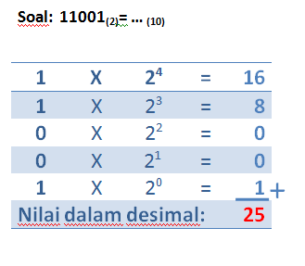
CONTOH

Slide 17
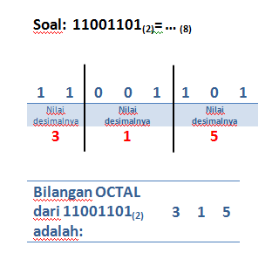
b. Biner ke Octal
Konversi bilangan biner ke octal sebaliknya yakni dengan mengelompokkan angka biner menjadi tiga-tiga dimulai dari sebelah kanan kemudian masing-masing kelompok dikonversikan kedalam angka desimal dan hasilnya diurutkan. Contoh lihat gambar

Slide 18
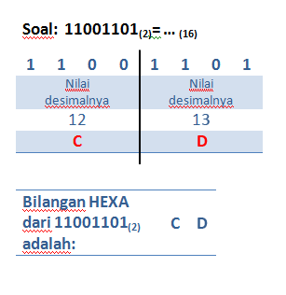
c. Biner ke Hexa
Teknik yang sama pada konversi biner ke octal. Hanya saja pengelompokan binernya bukan tiga-tiga sebagaimana pada bilangan octal melainkan harus empat-empat. Contoh lihat gambar:

Slide 19
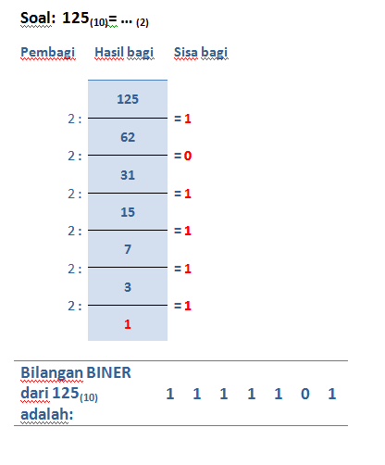
2. Desimal
Desimal ke Biner
Cara konversi bilangan desimal ke biner adalah dengan membagi bilangan desimal dengan 2 dan menyimpan sisa bagi per seitap pembagian terus hingga hasil baginya < 2. Hasil konversi adalah urutan sisa bagi dari yang paling akhir hingga paling awal. Contoh
125(desimal) = .... (biner) 125/2 = 62 sisa bagi 1 62/2= 31 sisa bagi 0 31/2=15 sisa bagi 1 15/2=7 sisa bagi 1 7/2=3 sisa bagi 1 3/2=1 sisa bagi 1 hasil konversi: 1111101

Slide 20
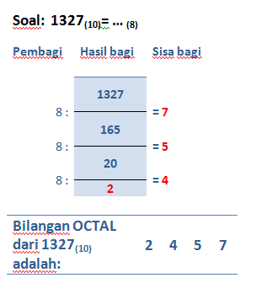
b. Desimal ke Octal
Cara konversi bilangan desimal ke octal adalah dengan membagi bilangan desimal dengan 8 dan menyimpan sisa bagi per seitap pembagian terus hingga hasil baginya < 8. Hasil konversi adalah urutan sisa bagi dari yang paling akhir hingga paling awal. Contoh lihat gambar

Slide 21
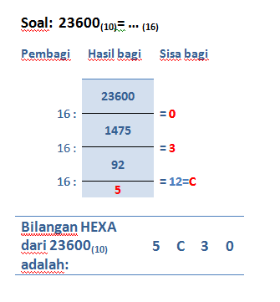
c. Desimal ke Hexa
Cara konversi bilangan desimal ke octal adalah dengan membagi bilangan desimal dengan 16 dan menyimpan sisa bagi per seitap pembagian terus hingga hasil baginya < 16. Hasil konversi adalah urutan sisa bagi dari yang paling akhir hingga paling awal. Apabila sisa bagi diatas 9 maka angkanya diubah, untuk nilai 10 angkanya A, nilai 11 angkanya B, nilai 12 angkanya C, nilai 13 angkanya D, nilai 14 angkanya E, nilai 15 angkanya F. Contoh lihat gambar:

Slide 22
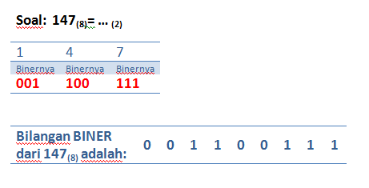
3. Octal
Octal ke Biner
Konversi bilangan octal ke biner caranya dengan memecah bilangan octal tersebut persatuan bilangan kemudian masing-masing diubah kebentuk biner tiga angka. Maksudnya misalkan kita mengkonversi nilai 2 binernya bukan 10 melainkan 010. Setelah itu hasil seluruhnya diurutkan kembali. Contoh

Slide 23
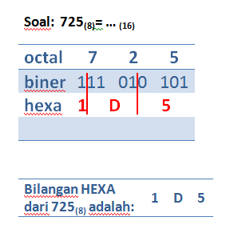
b. Octal ke HexaDesimal
Teknik mengonversi bilangan octal ke hexa desimal adalah dengan mengubah bilangan octal menjadi biner kemudian mengubah binernya menjadi hexa. Ringkasnya octal->biner->hexa lihat contoh,

Slide 24
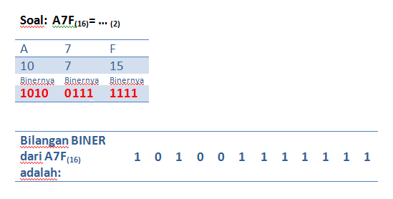
4. Hexadesimal
Hexa ke Biner
Sama dengan cara konversi bilanga octal ke biner, bedanya kalau bilangan octal binernya harus 3 buah, bilangan desimal binernya 4 buah. Misal kita konversi 2 hexa menjadi biner hasilnya bukan 10 melainkan 0010. Contoh lihat gambar

Slide 25
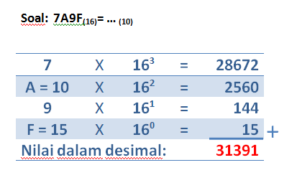
b. Hexa ke Desimal
Cara mengkonversi bilangan biner ke desimal adalah dengan mengalikan satu-satu bilangan dengan 16 (basis hexa) pangkat 0 atau 1 atau 2 dst dimulai dari bilangan paling kanan. Kemudian hasilnya dijumlahkan. Misal, 79AF(hexa) = (Fx2⁰) + (9x2¹) + (Ax2²) = 15+144+2560+28672 = 31391(desimal

Slide 26
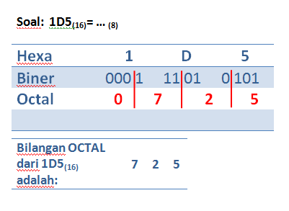
c. Hexa ke Octal
konversi hexa desimal ke octal yakni dengan mengubah bilangan hexa ke biner kemudian diubah menjadi bilangan octal. Ringkasnya hexa->biner->octal. Lihat contoh;

Slide 27
B. Pengkodean
Pengkodean adalah proses perubahan karakter data yang akan dikirim dari suatu titik ke titik lain dengan kode yang dikenal oleh setiap terminal yang ada, dan menjadikan setiap karakter data dalam sebuah informasi digital ke dalam bentuk biner agar dapat ditransmisikan.
Tujuan pengkodean
adalah menjadikan setiap karakter data dalam sebuah informasi digital ke dalam bentuk buner agar dutransmisikan dan bisa melakukan komunikasi data. Kode-kode yang digunakan dalam komunikasi data pada sistem komputer memiliki perbedaan dari generasi ke generasinya karena semakin besar dan konpleksnya data yang akan dikirim atau digunakan.

Slide 28
MACAM-MACAM KODE YANG DIGUNAKAN DALAM KOMUNIKASI DATA

Slide 29
1. BCD (Binary Coded Decimal)
> Merupakan kode biner yang digunakan hanya mewakili nilai digit decimal > Menggunakan kombinasi 4 bit > Tidak bisa mewakili huruf atau simbol karakter khusus

Slide 30
2. SBCDIC (Standard Binary Coded Decimal Interchange)
> Merupakan kode biner yang dikembangkan dari BCD > Menggunakan kombinasi 6 bit > Ada 10 digit angka dan 26 kode alphabet > Dipakai pada komputer generasi kedua

Slide 31
3. EBCDIC (Extended Binary Coded Decimal Interchange)
> Merupakan kode biner 8 bit > Disebut dengan high order atau 4 digit pertama disebut Zone bits dan low order atau 4 bit kedua disebut dengan numeric bit

Slide 32
4. Boudot
> Menggunakan 5 bit > Jika kode ini dikirim menggunakan transmisi serial tak sinkron, maka pulsa stop bit-nya pada umumnya memiliki lebar 1,5 > Hal ini berbeda dengan ASCII yang menggunakan 1 atau 2 bit untuk pulsa stop-bitnya.

Slide 33
5.ASCII (American Standard Code for Information Interchange
> Memiliki 128 bit > Dari 128 kombinasi tersebut 32 kode diantaranya digunakan fungsi- fungsi kendali seperti SYN dan STX. > Sisa karakter lain digunakan untuk karakter alphanumerik > Pada dasarnya ASCII merupakan kode alphanumerik > Kode ini menggunakan tujuh bit untuk posisi pengecekan but secara even atau odd parity

Slide 34
Daftar Pustaka
http://sistem-bilangan.blogspot.com/p/materi.html
https://id.wikipedia.org/wiki/Sistem_bilangan_biner
http://wuriyaningsih.blogspot.com/2014/05/sistem-bilangan.html
http://mata-cyber.blogspot.com/2014/06/pengertian-sistem-bilangan-dan-macam-macam-sistem-bilangan-komputer.html
https://pabaiq.blogspot.com/2018/02/cara-menghitung-operasi-aritmatika-bilangan-biner.html
http://anggafajarulloh.blogspot.com/p/kuliah-organisasi-sistem-komputer.html
https://docplayer.info/46135267-Bab-i-sistem-bilangan-dan-pengkodean.html
http://hyperpost.blogspot.com/2014/04/konversi-bilangan-biner-octal-desimal.html

Slide 35
TERIMA KASIH
SALAM NGANTUK...!

